Slide 1
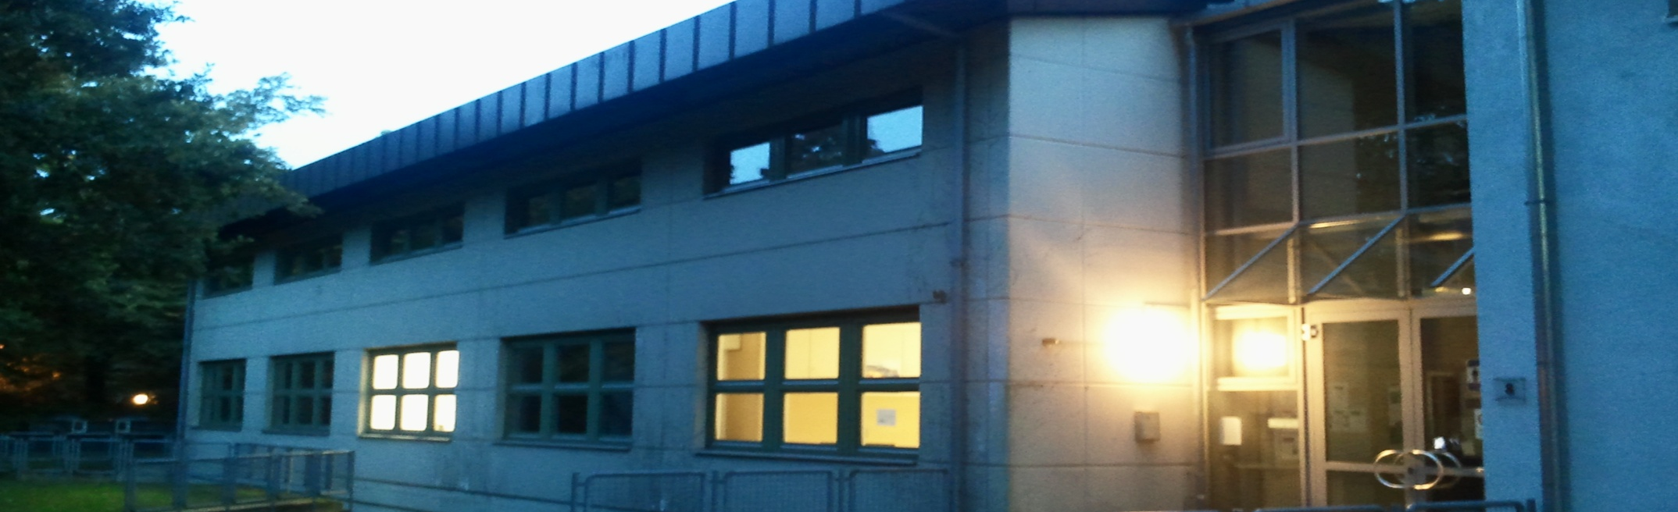
Praktikum Robotik und Automation I
Notes:
1

Slide 2
Agenda
Werkstück & Prüfaufgaben
Aufbau
Verwendete Software
Unterschied Modell & Aufnahme
Vorgehensweise
Vorführung

Slide 3
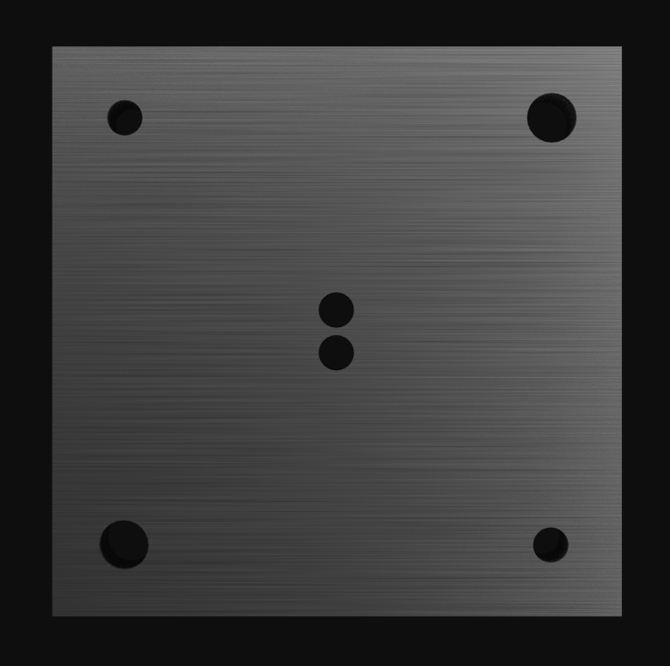
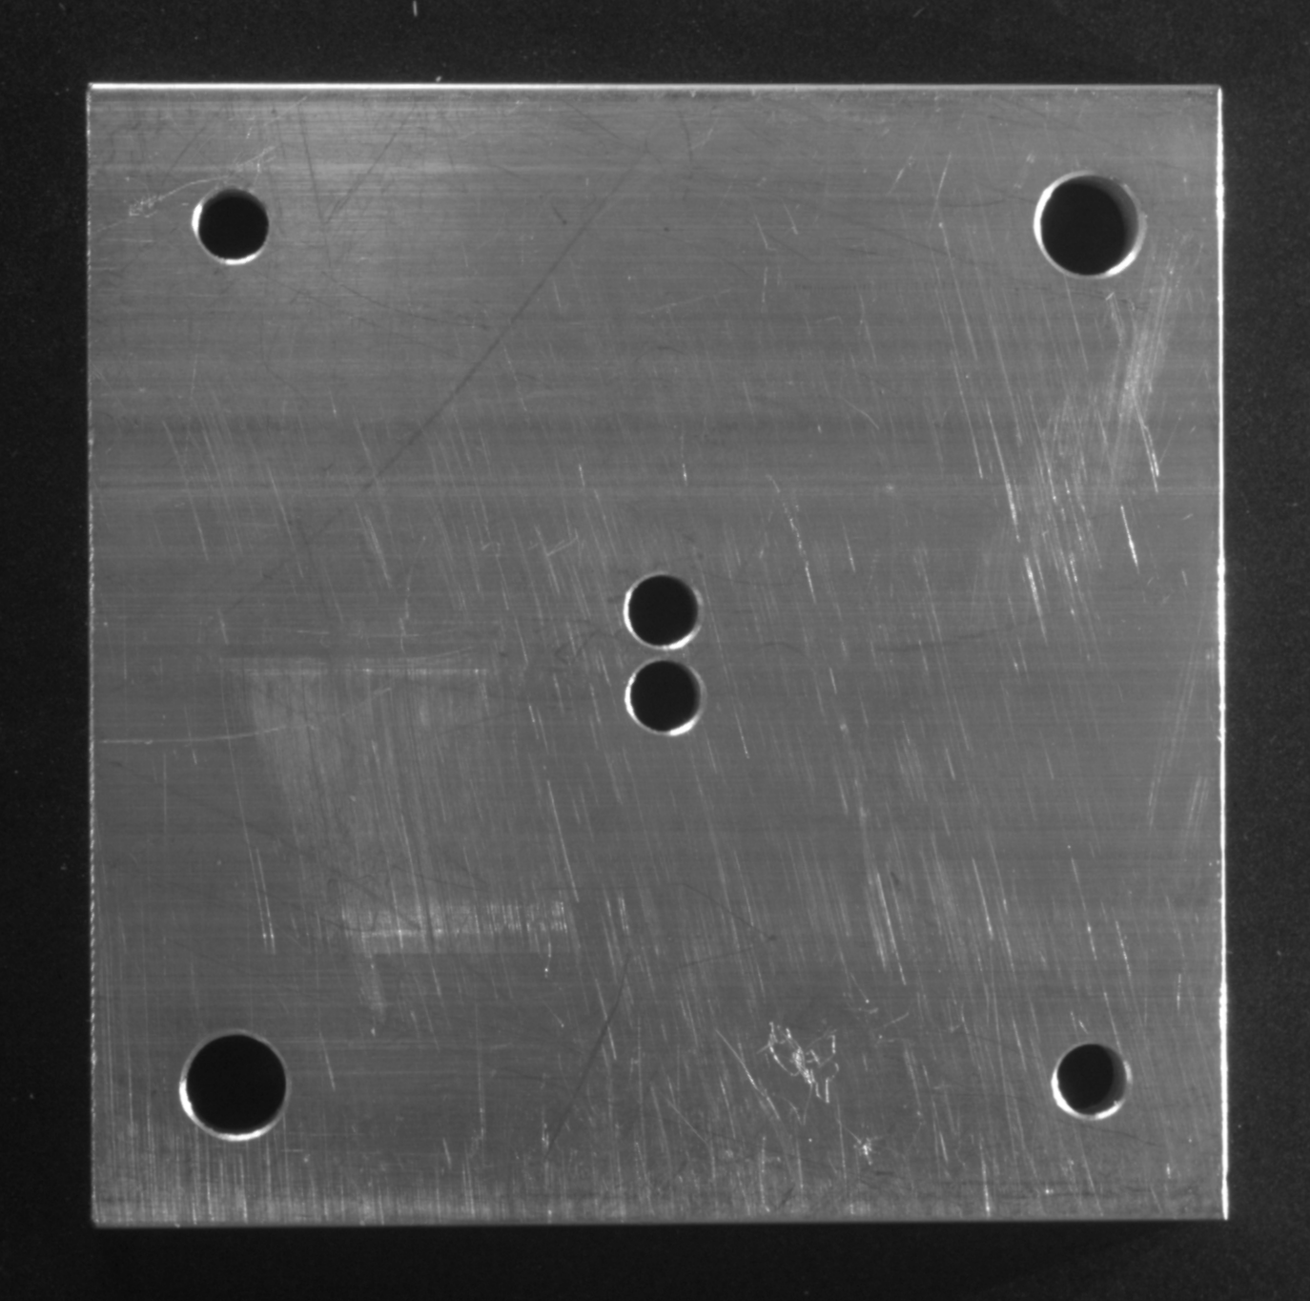
Werkstück & Prüfaufgaben
Maße 8x8cm
4x 5mm Bohrung
2x 7mm Bohrung
Mittler Steg Maß 1mm
Abmessung Werkstück (Toleranz 2mm)
Bohrungen (Toleranz 2mm)
Existenz
Durchmesser
Korrekte Position
Tiefe Kratzer und strukturelle Schäden

Slide 4
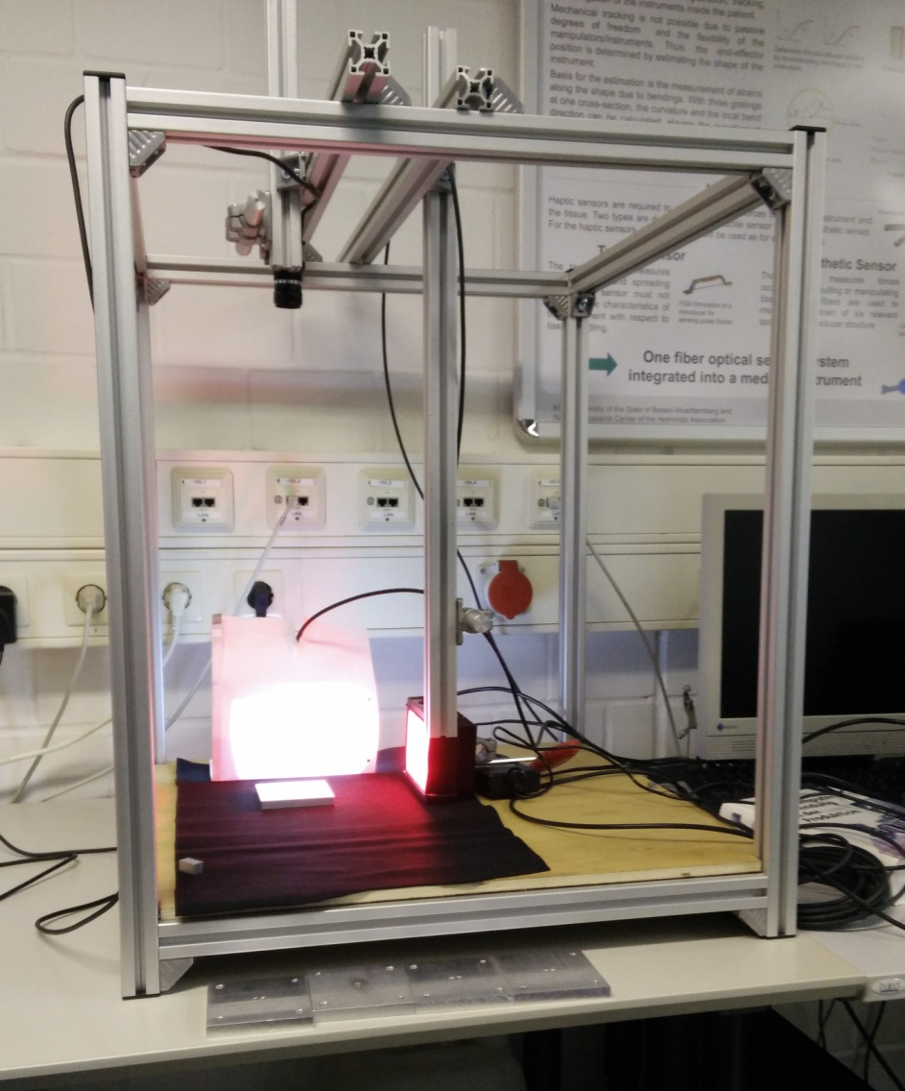
Aufbau
60 x 60 x 60 cm Aufbau
Kamera: UI-1 460SE-C-HQ
2048 x 1536
Objektiv: Tamron 1:1,6 25mm
2 Lichter mit Diffusor

Slide 5




Verwendete Software
AutoCAD
Blender
Visual Studio
OpenCV
IDS uEye SDK

Slide 6
Unterschied Modell & Aufnahme
Perfekte Beleuchtung
Perfekte Kanten
Perfekte Genauigkeit

Slide 7
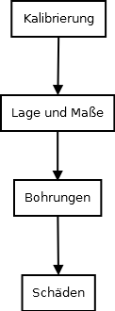
Vorgehensweise

Slide 8
Kalibrierung
aaaa

Slide 9
Prüfen der Lage und Abmaße
Bildvorverarbeitung
Entfernen der spekularen Kante
Pixel mit Grauwert > 200 werden auf 0 gesetzt
Maskieren der Werkstück pixel
Pixel mit Grauwert >= 70 werden auf 255 (weiß) gesetzt
Reduktion von Noise
Morphologische Erosion und Dilitation
Kantendektion mit Canny
Überprüfen der Abmaße und finden der Lage
Annahme: Kontur, die den Flächeninhalt des kleinsten, vollständig umschließenden Rechtecks maximiert ist die Kontur des Werkstücks
Überprüfe die Länge jeder Kante des umschließenden Rechtecks

Slide 10
Prüfen der Bohrungen

Slide 11
Prüfen auf Beschädigungen
Maskieren des Werkstücks
Filtern
Guided Image Filter
Kantendetektion mit Canny
Kanten und Bohrungen entfernen
Cluster finden
Zusätzlich: Überprüfung des Stegs
Threshold

Slide 12
Vorführung

